Slide 1
英語の歴史(2)
「英語音声学」「英語学概論２」
中英語の時代
(1100～1500)

Slide 2
４４９年～ ゲルマン侵攻ゲ
アングロサクソン７王国
750年頃～ ヴァイキング
10世紀 デーンロー（北部をデーン人に割譲）
11世紀 デーン王朝クヌート大王がイギリスを支配
アングロサクソン王朝が復活
1066年 ノルマン征服
ヘイスティングスの戦いに敗れる、フランス系ウィリアムズ征服王

Slide 3
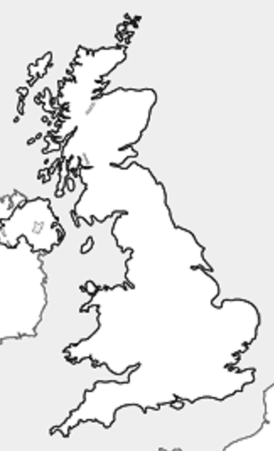
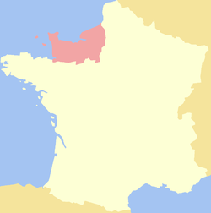
ノルマン征服（1066）
ノルマンジー公ウィリアム、ヘイスティングスの戦いで英国軍に勝利。
ウェストミンスター・アビーで戴冠、ノルマン王朝を開く。
●London,
Westminster Abbey
●Hastings
ノルマンディー公国

Slide 4
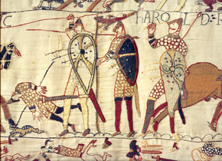
ノルマン征服(Norman Conquest)
英国王ハロルドの死（フランス北西部の町バイユーのタペストリー）
※詳細は、大杉耕一『見よ、あの彗星を（ノルマン征服記）』を参照

Slide 5
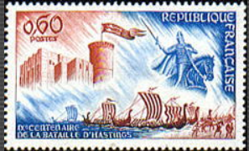
ノルマン王朝 （「北の人」）
ノルマンジー公ウィリアム、ヘイスティングスの戦いで英国軍に勝利。
ウェストミンスター・アビーで戴冠、ノルマン王朝を開く。

Slide 6
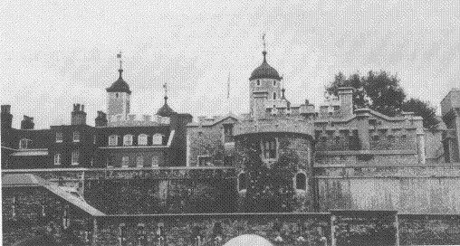
ノルマン人による支配（城塞・王宮）
ロンドン塔
中尾・寺島(1988, p.81)から転載

Slide 7
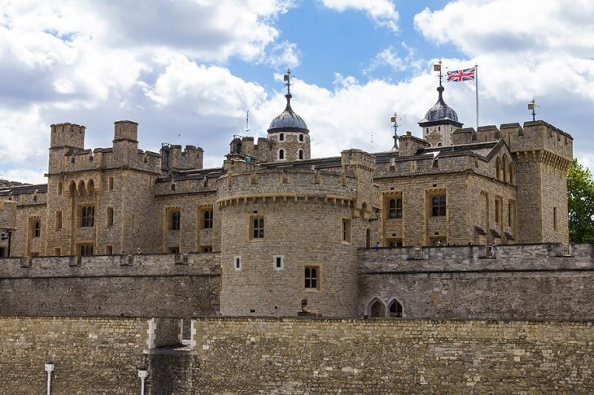
ノルマン人による支配ロンドン塔
World trip(https://wondertrip.jp/33315/)

Slide 8
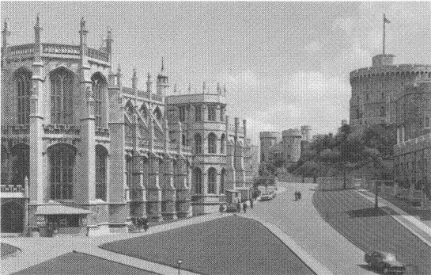
ノルマン人による支配 要塞建設
ウィンザー城
中尾・寺島(1988, p.81)から転載

Slide 9
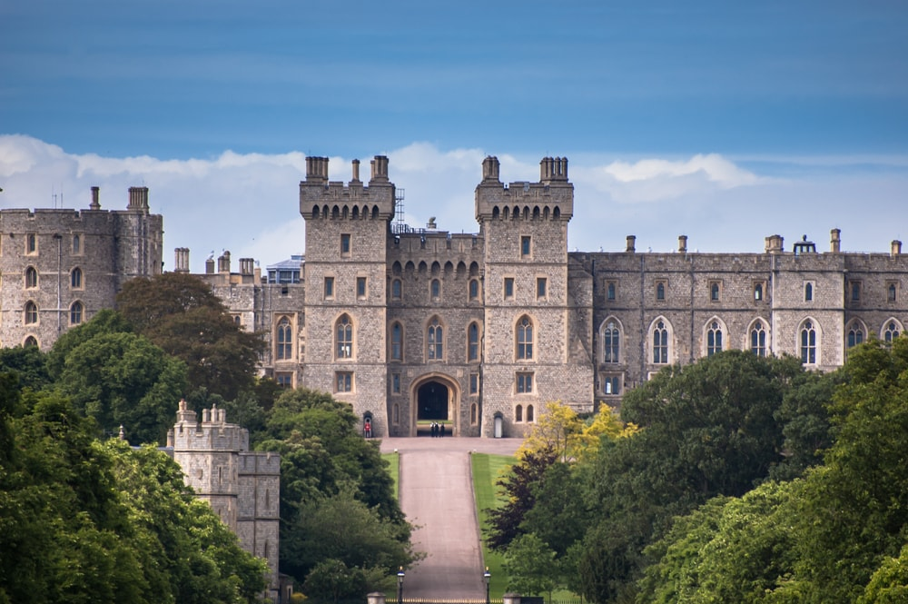
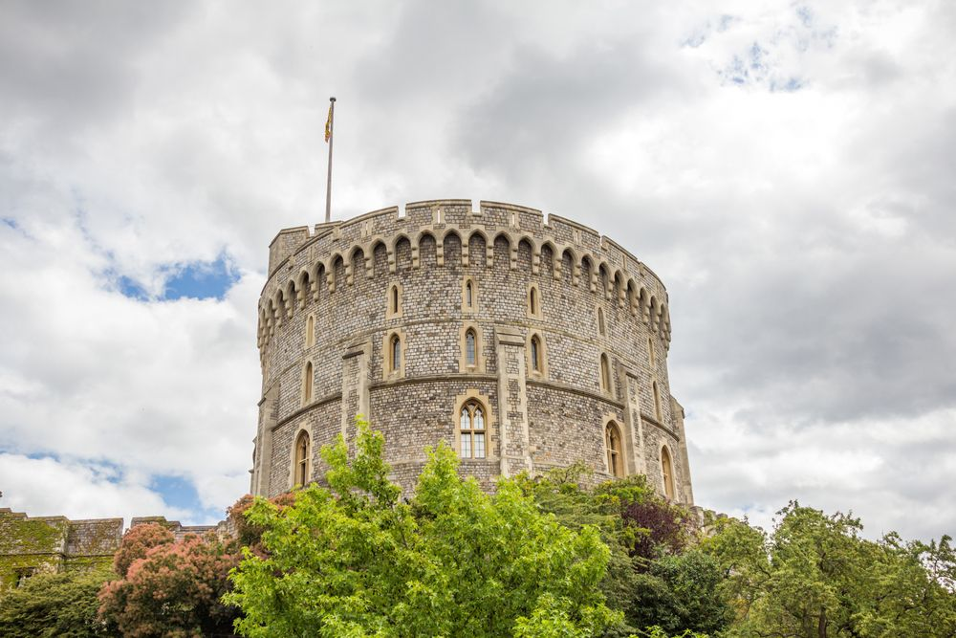
ノルマン人による支配 要塞建設・ウィンザー城
ジョージ門とロング・ウォーク（右）
Pokke(https://jp.pokke.in/windsor-castle/)
ラウンド・タワー（下）
タビナカ（https://tabinaka.co.jp/magazine/articles/48108）

Slide 10
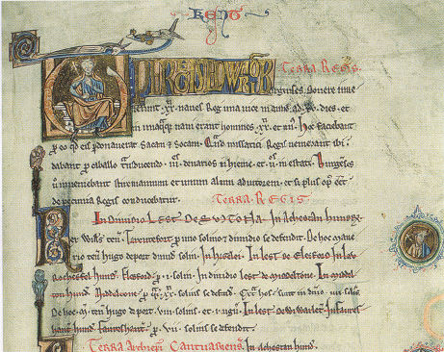
ノルマン人による支配 徴税
徴税用土地台帳(Doomsday Book)の作成(1085~86年）
ラテン語で記載
Bragg(2003)から転載

Slide 11
フランス語の公用語化
ノルマンディー公国
約300年間、宮廷、議会、法廷などでフランス語が使用
フランス語が大量に流入（約１万語）
（ ）･フレンチ
（ウィリアム１世出身のノルマンディ地方のフランス語）
↓
（ ）・フレンチ
（ヘンリー２世(1154-)の后エレオノールは南フランスを所領）
パリ
Norman | Central | Norman | Central
catch | chase | warrant | guarantee
cattle | chattel | warden | guardian
gaol | jail | reward | regard

Slide 12
フランス語からの借用語 １．行政関係 2. 法律関係 3. 軍事関係 穴埋めに挑戦！ 問題数 ５０ 制限時間６分

Slide 13
フランス語からの借用語 １．行政関係
authority |  | baron
council |  | cr | 王冠
em | 帝国 | go | 政府
li | 自由 | majesty
ma | 市長 | mi | 大臣
noble | 貴族 | palace
parliament | 議会 | realm
reign |  | ro | 王立の
servant |  | sir | 閣下
treason |  | tr | 条約
tyrant

Slide 14
フランス語からの借用語 2. 法律関係
ac | 告訴する | adultery
ar | 逮捕する | attorney
bl | 非難する | convict
cr | 犯罪 | ev | 証拠
heir |  | ju | 審判（員）
ju | 正義 | legacy
pr | 刑務所 | pu | 罰

Slide 15
フランス語からの借用語 3. 軍事関係
ar | 軍隊 | ba | 戦い、戦闘
besiege |  | captain | 指揮官
combat |  | de | 防衛する
en | 敵 | guard
lieutenant |  | na | 海軍
 | 平和 | retreat
sergeant |  | so | 兵士
spy

Slide 16
フランス語からの借用語 １．宗教関係 2. 服飾関係 3. 家屋関係 空欄埋めに挑戦！ 問題数 ４７問 制限時間６分

Slide 17
フランス語からの借用語 4. 宗教関係
abbey |  | baptize
cathedral |  | ch | 慈善
clergyman |  | confession
cr | 十字架 | div | 神聖な
faith |  | mercy
mi | 奇跡 | sa | 聖人
savior |  | sermon
virtue

Slide 18
フランス語からの借用語 5. 服飾関係
attire |  | b | 長靴
brooch |  | b | ボタン
collar |  | d | ダイアモンド
d | ドレス | f | ファッション
f | 毛皮 | garment
g | ガウン | j | 宝石
l | レース | p | 真珠
r | ローブ | v | ベール

Slide 19
フランス語からの借用語 6．家屋関係
basin |  | bl | 毛布
bu | バケツ | ch | 椅子（⇔stool)
ch | 小部屋(⇔room) | cl | クロゼット
co | カウチ | cu | カーテン
cu | クッション | kennel
l | ランプ | latch
lattice |  | po | ポーチ
to | タオル | to | タワー

Slide 20
フランス語からの借用語 一般語彙 穴埋めに挑戦！ 問題数 ４０ 制限時間６分

Slide 21
フランス語からの借用語 7．一般語彙
ad | 冒険 | a | 年齢
c | 街 | co | 海岸
c | 国 | co | 勇気
en | 嫉妬 | f | 顔
f | 花 | f | 森
ho | 名誉 | p | 人民、人々
re | 理性 | r | 川
se | 季節 | spirit
allow |  | ca | 運ぶ
ch | 変化する | cl | 閉じる
cr | 叫ぶ | en | 楽しむ

Slide 22
フランス語からの借用語 7．一般語彙
jo | 参加する | mo | 動く
pa | 過ぎる | pa | 支払う
p | 押す | sa | 救う
serve |  | tr | 旅行する
w | 待つ
calm |  | cl | 明白な
ea | 簡単な | ge | 穏やかな
la | 大きい | ni | すてきな
po | 貧しい | sa | 安全な
st | 奇妙な

Slide 23
フランス借入語
食肉（家畜） | beef( c ), pork (swine), mutton( s ), veal ( calf ), venison (deer)
食物、食事 | appetite, bacon, biscuit, cream, dinner, feast, fruit, fry, grape, gravy, herb, lemon, mince, mustard, olive, orange, oyster, plate, raisin, roast, salad, salmon, saucer, sausage, spice, stew, sugar, supper, taste, toast, vinegar,
職業（材料） | carpenter( w ), mason( s ), tailor (cloth), fletcher (arrow), （ b ） (hair), butcher( m )

Slide 24
フランス借入語（多用分野）
余暇、芸術 | art, beauty, chess, colour, dance, image, leisure, literature, melody, minstrel, music, painting, paper, park, pavilion, pen, poet, prose, rhyme, romance, sculpture, story, tournament, tragedy, trot, volume
学術 | anatomy, calendar, clause, copy, gender, grammar, logic, medicine, metal, ointment, physician, plague, poison, pulse, sphere, stomach, study, surgeon,

Slide 25
フランス語からの借用語（見分け方）
ｊから始まる語 | jury, jewel,
派生名詞に-ment | achievement, movement,
en＋形容詞 （cf. 形容詞+en） | enrich,
en+名詞 | encourage, enforce,
混種語：起源の異なる要素を含む語（例：grand+mother, power-ful, …）

Slide 26
フランス借用語（本来語の意味変化）
本来語との競合⇒本来語の85%が廃語に
親族用語：parent, uncle, aunt, nephew, niece, cousin
（本来語が）意味変化
良化 | knight（ ⇒騎士）、fame（ ⇒名誉）
悪化 | knave（少年⇒ ）、villain（農奴⇒ ）
一般化 | ride（ に乗る⇒ に乗る）、 借用語arrive（ で着く⇒着く）
特殊化 | meat（ ⇒肉）、deer（ ⇒鹿）、 apple（ ⇒りんご）、hound（犬⇒ ）、 cattle（ ⇒家畜）、disease（不快⇒ ） ※beast（動物⇒獣）

Slide 27
フランス借用語
同義語、類義語の増大⇒表現力の増大
本来語 | 借用語 | 本来語 | 借用語
begin | commence 開始する | c | infant 幼児
freedom | liberty 自由 | hearty | cordial 真情の
h | aid 救助 | h | conceal 隠匿
love | charity 慈善

Slide 28
フランス借用語
同義語、類義語の増大⇒表現力の増大
本来語 | 借用語 | 本来語 | 借用語
meal | repast 食事 | might | power 権力
r | chamber 部屋 | sm | perfume 芳香
st | commence 開始 | wedding | m 婚姻
wish | desire 欲望

Slide 29
フランス借入語の使用率
安藤貞夫(2002) 『英語史入門』、開拓社(p.23をグラフ化）

Slide 30
綴り字への影響
ノルマン人写字生(scribe)がフランス語風綴り字に変更
cw⇒qu | cwen⇒queen
h ⇒gh | niht⇒night, enuh⇒enough
þ(thorn)⇒th c ⇒ch | muþ⇒mouth circ⇒church
u ⇒ou | hus⇒house
s ⇒ c (i, e の前で） | circle, cell
u ⇒ o （紛らわしさ回避） | cumu⇒come, luvu⇒love, sunu⇒son
v ⇔ u （互換） | vnder, haue

Slide 31
綴り字への影響
ノルマン人写字生(scribe)がフランス語風綴り字に変更
⇒15世紀初め、英語のつづり字は 古英語とフランス語の混合状態に
Fader oure þat is i heven.
blessid be þi name to neuen.
Come to us pi kyngdome.
Crystal(2003, p.40)から転載
Fæder ure þu þe eart on heofonum;
Si þin nama gehalgod
to becume þin rice
主の祈り（ルカ、マタイによる福音書）
天におられる私たちの父よ、
御名が崇められますように、
御国が来ますように。

Slide 32
英語の復権 （強固な基盤、バイリンガル）
1204年、ジョン王、（ ）を失う 失地
⇒ フランスとの関係が希薄化
1337～1453 対フランス（ ） 戦争
⇒フランス語は敵性語、英語に対する国語意識が高まる。
1348～1350 （ ）の流行（人口の約３分の１が死亡）
⇒労働力不足 病気
⇒労働者階級と英語の重要性が増す
1349年、学校教育が英語で（ラテン語を）
1362年、議会、法廷で英語が公用語に 教育

Slide 33
英語の復権 （強固な基盤、バイリンガル）
1381年、ジョン･ポールとワット･タイラーの農民一揆
⇒農民言語の英語の重要性が増す
1384ごろ、ジョン・ウィクリフら、完訳英語聖書を完成
(John Wicliff)
1387～1400ごろ、『（ ）物語』
「英詩の父」 ジェフリー・チョーサー
(Geoffrey Chaucer)
1399年、英語母語とするヘンリー４世即位

Slide 34
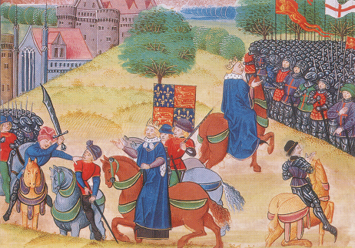
1381年、リチャード２世がワット･タイラーの臣下に英語で話しかける Bragg(2003)から

Slide 35
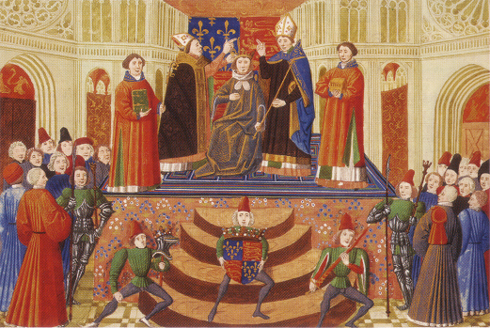
1399年、英語を母語とする国王ヘンリー４世が即位 Bragg(2003)から転載

Slide 36
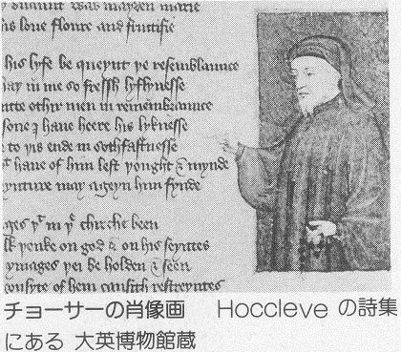
チョーサーの『カンタベリー物語』
英語文学の開花
Geoffrey Chaucer
(1340-1400)
カンタベリーへの巡礼たちの24物語。
洗練高貴な韻律から、庶民的おしゃべりまでの幅
物語とその語り手に合わせたことばづかい
⇒英国最初の文学者、
英詩の父
中英語の発音、語彙、文法

Slide 37
チョーサーの『カンタベリー物語』
The Canterbury Tales General Prologue
Whan that Aprille with hise shoures soote
when April with its showers sweet
４月がその甘美な雨で
The droughte of March hath perced to the roote
the drought of March has pierced to the root
３月の乾きを芯まで潤すとき、

Slide 38
中英語の文法的特徴
語尾の単純化（水平化）⇒語順の固定化
総合的言語⇒分析的言語（前置詞多用）
Whan that Aprille with hise shoures soote
When April with its showers sweet
The droughte of March hath perced to the roote
the drought of March has pierced to the root
(The Canterbury Tales)

Slide 39
中英語期の復習
英語の歴史-３-
http://www2.hak.hokkyodai.ac.jp/fukuda/lecture/WesternCulture/EnglishHistory03.html

Slide 40
参照文献
安藤貞雄(2002) 『英語史入門』、開拓社。
Bragg, Melvyn (2003) The Adventure of English, London: Sceptre.
メルヴィン・ブラッグ (2008) 『英語の冒険』（講談社学術新書）、講談社。
Crystal, David (2003) The Cambridge Encyclopedia of the English Language,
2nd. ed. Cambridge: Cambridge University Press.
ヤツェク・フィシャク(2006) 『英語外面史（第１巻）』 、青山社。
小林 正典 (1993) 『英語と日本語のルーツ』、サイマル出版会。
中尾俊夫・寺島迪子 (1988) 『図説英語史入門』、大修館書店。
寺澤 盾 (2008) 『英語の歴史～過去から未来への物語』（中公新書）、中央公論新社。
宇賀治 正朋 (2000) 『英語史』、開拓社。
※大杉 耕一 『見よ、あの彗星を（ノルマン征服記）』
(http://www.asahi-net.or.jp/~cn2k-oosg/miyoizan.html)

Slide 41
参考文献
板倉厳一郎・スーザン・バートン・小野原教子 （2008）『映画でわかるイギリス文化
入門』、松柏社。
岩井 淳 (1995) 『千年王国を夢見た革命』、講談社。
サイモン・ウィンチェスター（鈴木主税訳） (2006) 『博士と狂人―世界最高の辞書
OEDの誕生秘話』、早川書房。
唐澤一友 (2008) 『他民族の国イギリス』、春風社。
岸田隆之・早坂 信・奥村直史(2002) 『歴史から読み解く英語の謎』、教育出版。
近藤久雄・細川裕子 (2003) 『イギリスを知るための65章』、明石書店。
指 昭博(2002) 『図説イギリスの歴史』、河出書房新社。
佐藤賢一(2003) 『英仏百年戦争』、集英社。
ジェームズ・ボズウェル（中野好之訳）(2002) 『ジョンソン博士の言葉』、みすず書房。
森嶋通夫 (2003) 『イギリスと日本』、岩波書店。
林 望 (1996) 『イギリス観察辞典』、平凡社。

Slide 42
フランス語からの借用語 １．行政関係
authority | 当局 | baron | 男爵
council | 地方議会 | crown | 王冠
empire | 帝国 |  | 政府
liberty | 自由 | majesty | 国王陛下
 | 市長 |  | 大臣
noble | 貴族 | palace | 王宮
parliament | 議会 | realm | 王国、領土
reign | 統治する | royal | 王立の
servant | 臣下 | sir | 閣下
treason | 反逆 |  | 条約
tyrant | 暴君

Slide 43
フランス語からの借用語 2. 法律関係
accuse | 告訴する | adultery | 姦通
 | 逮捕する | attorney | 弁護士
blame | 非難する | convict | 有罪者、囚人
crime | 犯罪 |  | 証拠
heir | 相続人 | judge | 審判（員）
 | 正義 | legacy | 遺産
prison | 刑務所 | punishment | 罰

Slide 44
フランス語からの借用語 3. 軍事関係
army | 軍隊 | battle | 戦い、戦闘
besiege | 包囲する | captain | 指揮官
combat | （小）戦闘 | defend | 防衛する
enemy | 敵 | guard | 防護
lieutenant | 大尉 | navy | 海軍
peace | 平和 | retreat | 退却
sergeant | 軍曹 | soldier | 兵士
spy | 偵察（する）

Slide 45
フランス語からの借用語 4. 宗教関係
abbey | 修道院 | baptize | 洗礼を与える
cathedral | 大聖堂 | charity | 慈善
clergyman | 聖職者 | confession | （罪の）告白
 | 十字架 |  | 神聖な
faith | 信心 | mercy | 慈悲
miracle | 奇跡 |  | 聖人
savior | 救世主 | sermon | 説教
virtue | 徳

Slide 46
フランス語からの借用語 5. 服飾関係
attire | 服 | boots | 長靴
brooch | ブローチ | button | ボタン
collar | 襟 | diamond | ダイアモンド
dress | ドレス | fashion | ファッション
 | 毛皮 | garment | 衣服
gown | ガウン | jewel | 宝石
lace | レース |  | 真珠
robe | ローブ | veil | ベール

Slide 47
フランス語からの借用語（全語彙の約半分） 6．家屋関係
basin | たらい | blanket | 毛布
bucket | バケツ |  | 椅子（⇔stool)
 | 小部屋(⇔room) | closet | クロゼット
couch | カウチ | curtain | カーテン
cushion | クッション | kennel | 犬小屋
lamp | ランプ | latch | かんぬき
lattice | 格子 | porch | ポーチ
towel | タオル | tower | タワー

Slide 48
フランス語からの借用語 7．一般語彙
adventure | 冒険 | age | 年齢
city | 街 | coast | 海岸
country | 国 |  | 勇気
 | 嫉妬 | face | 顔
flower | 花 | forest | 森
 | 名誉 | people | 人民、人々
reason | 理性 | river | 川
season | 季節 | spirit | 魂
allow | 許容する | carry | 運ぶ
change | 変化する | close | 閉じる
cry | 叫ぶ |  | 楽しむ

Slide 49
フランス語からの借用語 7．一般語彙
join | 参加する | move | 動く
pass | 過ぎる | pay | 支払う
push | 押す | save | 救う
serve | 仕える |  | 旅行する
wait | 待つ
calm | 穏やかな | clear | 明白な
easy | 簡単な | gentle | 穏やかな
 | 大きい | nice | すてきな
poor | 貧しい | safe | 安全な
strange | 奇妙な

